Slide 1


République Algérienne Démocratique et Populaire
Ministère de l’Enseignement Supérieure et de la Recherche Scientifique
Université de Ahmed Zabana de Relizane
Faculté :
Département :
En vue de l’obtention du diplôme de LICENCE/ MASTER
Dans le cadre de la décision 008 : Diplôme Institution Economique
“Spécialité: ”
Intitulé
Année universitaire: 2025/2026
Notes:
1

Slide 2

Logo
TagLine
Description rapide (problème et solution)

Slide 3

Résumé exécutif (CV du Projet)
Votre logo
Produit
Photos / capture d’écran
Modèle commercial
Comment vous compter générer des revenues
Problème
Description claire et brève du problème essentiel
Clients
Qui sont vos clients potentiels (description brève)
Solution
Description claire et brève de la solution
Co-fondateurs
État d’avancement du projet
Idée, MVP, … etc

Slide 4

Présentation de l’équipe
Votre logo
Photo
Photo
Photo
Photo
Nom et prénom
Fonction dans le projet
Background
Nom et prénom
Fonction dans le projet
Background
Nom et prénom
Fonction dans le projet
Background
Nom et prénom
Fonction dans le projet
Background
Expérience entrepreneuriale
Doctorat
Brevet

Slide 5
Problème
Votre logo
Expliquer le problème (le besoin) principal que vous essayer de résoudre.
Sous-problème 1
Sous-problème 2
Qui sont les personnes concernées par ce problème ?
Combien de personnes sont concernées (statistiques) ?
Quelles sont les données qui montrent l’étendu du problème ?

Slide 6
Solution
Votre logo
Expliquer la solution principale que vous proposez pour résoudre le problème que vous (exposez une seule solution spécifique)
Citer quelques bénéfiques de votre solution
Bénéfice 1
Bénéfice 2
Comment ça marche ?
Expliquez le fonctionnement pratique de la solution (pour le client), par étape:
Etape 1
Etape 2
Etape 3
Etape 4
etc
Explications par texte, photos, vidéos, etc

Slide 7
Notre produit
Votre logo
Produit physique
Photos
Vidéo (YouTube ou drive) avec explication du fonctionnement ou utilisation du produit
Produit numérique
Capture écran, photos de l’application, Accès à un compte-test Full (username + password)
Vidéo d’utilisation du software (pas plus de 3 minutes)
Avec explication
Numéro Whatsapp pour répondre à un éventuel appel de la commission

Slide 8
Plan de production (Optionnel)
Votre logo
Le processus de production passe par plusieurs étapes qui doivent être rédigées
de manière à permettre de mieux comprendre le procédé de production et de
mettre en relief la qualité du produit réalisé.
Achat de matières premières
Fabrication
Conditionnement du produit
Emballage

Slide 9
Votre logo
Analyse stratégique du marché
01
segment du marché
02
Taille du
Marché
(national, régional, international)
03
Potentiel de
Croissance
Exponentiel

Slide 10
Votre logo
Concurrence
01
Vos
Concurrents
02
Avantages par
Rapport aux
concurrents
03
Votre
Potentielle
Innovation

Slide 11
Votre logo
Stratégie marketing
01
Stratégie de
visibilité
02
Stratégie de
distribution
03
Stratégie de
Prix (vente)

Slide 12
Participations / concours / Visibilité
Votre logo
01
Participation aux Challenges
ou Programmes
02
Prix obtenus
03
Médias qui parlent de vous
04
Réseaux
Sociaux
(communauté)

Slide 13
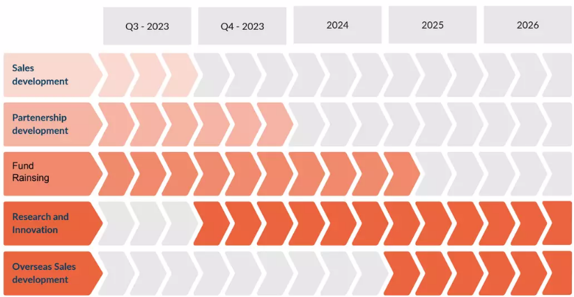
Votre logo
RoadMap (stratégie)
La Roadmap (feuille de route) de votre projet-innovant documente la manière dont votre projet va se lancer et se développer.
Cet élément de la stratégie de votre projet-innovant apportent de la clarté dans votre démarche en aidant a guider votre équipe et a maintenir la perspective de vos objectifs finaux

Slide 14
Votre logo
Besoins actuels pour aller plus loin en croissance
Quels sont vos besoins actuels qui permettront a votre startup/projet-innovant d’aller plus vite, plus loin dans ses objectifs de croissance :
Besoin en financement : évaluation des montants , type de financement voulu (capital, donation, etc.)
Besoin foncier : terrain agricole, zone industrielle, accès aux zones protégées (foret, aire marine protégée, etc.)
Besoin recrutement : manque d’expert, manque de RH spécialisée, etc.
Besoin en formation : expertise métier, expertise en management, etc.
Besoin en agrément / certification

Slide 15


Cadre du projet
Votre logo
Attestation d’incubation
Partenaire
industriel / économique
Logo
Faculté
Département

Slide 16
Logo
TagLine
Adresse de contact
Numéro de téléphone
@facebook @instagram @youtube @twitter
www.website.com
contact@mail.com

